Slide 1
Первая помощь при синдроме длительного сдавления
Лекция 15

Slide 2
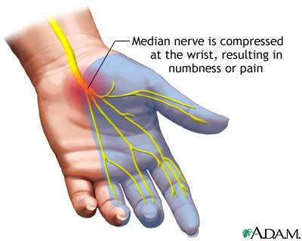
Синдром длительного сдавливания - это заболевание, возникающее в результате длительного сдавливания мягких тканей.

Slide 3
3 периода течения синдрома длительного сдавливания:
Ранний от момента освобождения пострадавшего до 24 - 48 часов.
Общее состояние пострадавшего:
- заторможенность, безразличие к окружающему, но ему может предшествовать возбуждение речевое и двигательное;
жажда и рвота (редкая);
конечность становится бледной, появляется цианоз пальцев, быстро нарастает отек, кожа приобретает деревянистую плотность;
пульсация периферических сосудов не определяется;
с углублением местных изменений: развивается болевой синдром, психоэмоциональный стресс, резко падает АД.
Состояние пострадавшего может стремительно ухудшаться с развитием острой сердечно-сосудистой недостаточности.
Пострадавший может погибнуть от резкого падения АД. Если он выживает, то наступает второй период.

Slide 4
2 период - промежуточный (3-7 суток)
Характеризуется: развитием острой почечной недостаточности, в следствии закупорки почечных канальцев продуктами распада омертвевших мышц.
Повышается температура тела, состояние пострадавшего резко ухудшается, усиливаются вялость и заторможенность, появляются рвота и жажда, желтушность склер и кожи.
Появляются боли в поясничной области.
Усиливается отек конечности, подвергшейся сдавливанию, появляются пузыри с прозрачным или геморрагическим содержимым, появляются участки некроза конечности.
Если больной не умирает от почечной недостаточности наступает 3-й период.
3 период - поздний или период восстановления (3-4 недели).
Нормализуется функция почек и на первый план выступают осложнения со стороны пораженной конечности - различные нагноения.
В неосложненных случаях отек конечности и боли в ней к концу месяца проходят.

Slide 5
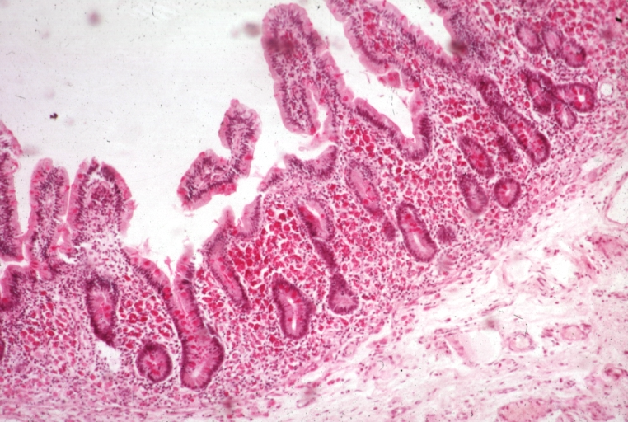
Патогенез СДС
По кровеносному руслу происходит доставка кислорода к тканям и удаление из них продуктов жизнедеятельности (кислоты, углекислого газа).
Первое происходит по артериям, второе - по венам. При нарушении кровоснабжения не происходит доставка кислорода к тканям и в них накапливается токсическое вещество обмена.
Вследствие этого происходит сначала гибель клеток, потом тканей, а затем и целого органа. Чем дольше длится ишемия, тем больше гибнет тканей.

Slide 6
Первая помощь при СДС
Оказание ПМП проводится в два этапа – до и после освобождения от сдавления:
I этап:
Обложить придавленную конечность пакетами со льдом, снегом, холодной водой.
Обезболить (3 - 4 таблетки анальгина, 2 капсулы трамала).
Сердечно - сосудистые средства (кордиамин, корвалол, нитроглицерин).
Обильное тёплое содово - солевое питьё (1 чайная ложка соды+1чайная ложка соли развести на 1 литр воды).
Наложение жгута выше места сдавления.

Slide 7
II этап:
Сразу после освобождения произвести тугое бинтование повреждённой конечности (для создания дополнительного сдерживающего футляра).
Медленное снятие жгута.
Обязательная иммобилизация конечности.
Повторный холод к конечности.
Отнести больного в теплое, спокойное место, дать ему горячее питьё, хорошо укутать.
Бережная и срочная госпитализация пострадавшего и только в положении лёжа на спине.

